Slide 1

‹#›
SEMINARIO DE LENGUAJES OPCIÓN ANDROID
Cámara, GPS y gestión de permisos
Esp. Fernández Sosa Juan Francisco

Slide 2

‹#›
Acceso a la cámara de fotos

Slide 3
‹#›
Cámara de fotos
Se puede tener acceso a la cámara de fotos invocando alguna aplicación instalada que cumpla tal propósito.
Es posible evitar que la app sea ofrecida para instalar en dispositivos que no dispongan de cámara de fotos.
<manifest ... >
<application>
...
</application> <uses-feature
android:name="android.hardware.camera" android:required="true"
/> </manifest>

Slide 4
‹#›
Cámara de fotos
<uses-feature
android:name="android.hardware.camera" android:required="true"
/>
Si la propiedad android:required vale true la aplicación podrá ser instalada solo en dispositivos que tengan cámara de fotos.
Por el contrario, si la propiedad android:required vale false la aplicación podrá ser instalada en cualquier dispositivo (disponga o no de cámara de fotos).
El desarrollador deberá validar en tiempo de ejecución si el dispositivo cuenta con la característica, y en caso de que no, limitar el funcionamiento de la aplicación
packageManager.hasSystemFeature(PackageManager.FEATURE_CAMERA)

Slide 5
‹#›
Actividad guiada
Crear un nuevo proyecto Android Studio llamado “CamaraDeFotos“
En el AndroidManifest.xml incorporar:
<uses-feature
android:name="android.hardware.camera" android:required="true"
/>
En activity_main.xml definir la siguiente vista:
<LinearLayout xmlns:android="http://schemas.android.com/apk/res/android" android:layout_width="match_parent" android:layout_height="match_parent" android:orientation="vertical" > <Button android:id="@+id/button" android:layout_width="match_parent" android:layout_height="wrap_content" android:text="Sacar foto"
android:onClick=“sacarFoto"/> </LinearLayout>

Slide 6
‹#›
Actividad guiada
En lugar de implementar la funcionalidad “cámara” en la app, vamos a utilizar un Intent implícito, para poder utilizar alguna aplicación instalada en el dispositivo que sepa responder a este comportamiento.
La acción del intent a utilizar será MediaStore.ACTION_IMAGE_CAPTURE (esto permite que no sea necesario declarar el permiso en el Manifest)
Incorporar el método sacarFoto() en la clase MainActivity
fun sacarFoto(v: View){
val i = Intent(MediaStore.ACTION_IMAGE_CAPTURE);
startActivity(i);
}

Slide 7
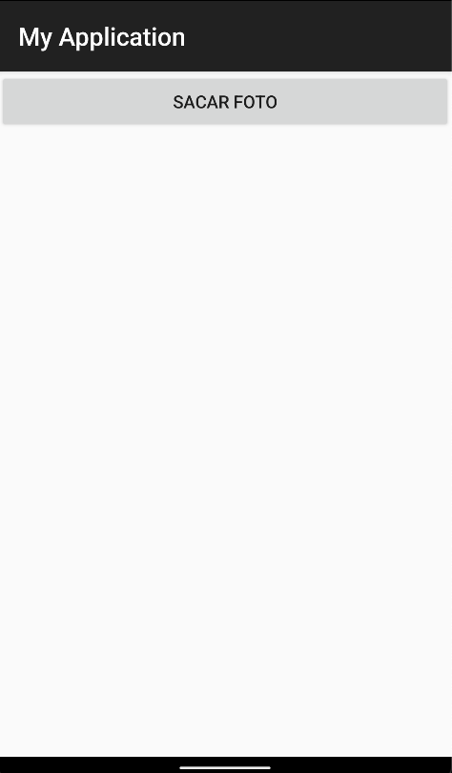
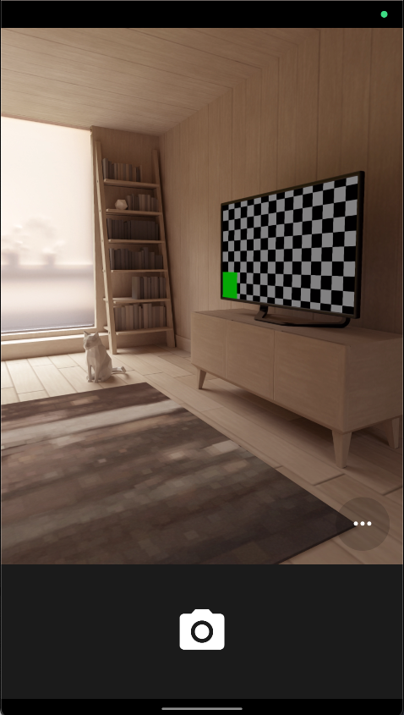
‹#›
Actividad guiada
Probar en el emulador o en su dispositivo

Slide 8
‹#›
Actividad guiada
Se continuará mostrando un thumbnail de la imagen capturada. Agregar en el activity_main.xml la definición de un ImageView donde se mostrará el thumbnail:
<LinearLayout
xmlns:android="http://schemas.android.com/apk/res/android"
android:layout_width="match_parent"
android:layout_height="match_parent"
android:orientation="vertical">
…
<ImageView
android:layout_width="200dp"
android:layout_height="200dp"
android:layout_gravity="center"
android:id="@+id/imageView1"/>
</LinearLayout>

Slide 9
‹#›
Actividad guiada
Cuando el intent termine de ejecutarse, devolverá a la actividad la imagen tomada. Hay que esperar una respuesta de ese Intent.
Para recibir un resultado desde la activity que se va a iniciar se debe lanzar dicha activity utilizando un objeto de la clase “ActivityResultLauncher”.
Registrar un escuchador de evento, que será llamado por el sistema operativo, cuando la actividad lanzada finalice
val cameraIntent = registerForActivityResult(ActivityResultContracts.StartActivityForResult()) {
result ->
if (result.resultCode == RESULT_OK) {
val data = result.data;
val imagePreview = findViewById<ImageView>(R.id.imageView1);
val imageBitmap = data?.extras?.getParcelable<Bitmap>("data")
imagePreview.setImageBitmap(imageBitmap)
}
}

Slide 10
‹#›
Actividad guiada
val cameraIntent = registerForActivityResult(ActivityResultContracts.StartActivityForResult()) {
result ->
if (result.resultCode == RESULT_OK) {
val data = result.data;
val imagePreview = findViewById<ImageView>(R.id.imageView1);
val imageBitmap = data?.extras?.getParcelable<Bitmap>("data")
imagePreview.setImageBitmap(imageBitmap)
}
}
Verifico que la actividad tenga resultado OK (se tomó la fotografía)

Slide 11
‹#›
Actividad guiada
val cameraIntent = registerForActivityResult(ActivityResultContracts.StartActivityForResult()) {
result ->
if (result.resultCode == RESULT_OK) {
val data = result.data;
val imagePreview = findViewById<ImageView>(R.id.imageView1);
val imageBitmap = data?.extras?.getParcelable<Bitmap>("data")
imagePreview.setImageBitmap(imageBitmap)
}
}
Se obtiene la referencia al ImageView para luego asociar la imagen nueva

Slide 12
‹#›
Actividad guiada
val cameraIntent = registerForActivityResult(ActivityResultContracts.StartActivityForResult()) {
result ->
if (result.resultCode == RESULT_OK) {
val data = result.data;
val imagePreview = findViewById<ImageView>(R.id.imageView1);
val imageBitmap = data?.extras?.getParcelable<Bitmap>("data")
imagePreview.setImageBitmap(imageBitmap)
}
}
Se obtiene el Bitmap (mapa de bits) asociado a la imagen

Slide 13
‹#›
Actividad guiada
val cameraIntent = registerForActivityResult(ActivityResultContracts.StartActivityForResult()) {
result ->
if (result.resultCode == RESULT_OK) {
val data = result.data;
val imagePreview = findViewById<ImageView>(R.id.imageView1);
val imageBitmap = data?.extras?.getParcelable<Bitmap>("data")
imagePreview.setImageBitmap(imageBitmap)
}
}
Se establece el bitmap de la imagen a mostrar en el ImageView, utilizando el método setImageBitmap()

Slide 14
‹#›
Actividad guiada
lanzar el intent implícito utilizando el método “launch()” del objeto ActivityResultLauncher
fun sacarFoto(v: View){
val i = Intent(MediaStore.ACTION_IMAGE_CAPTURE);
cameraIntent.launch(i);
}

Slide 15
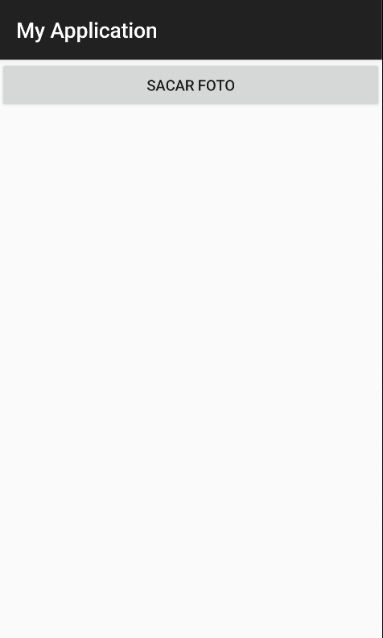
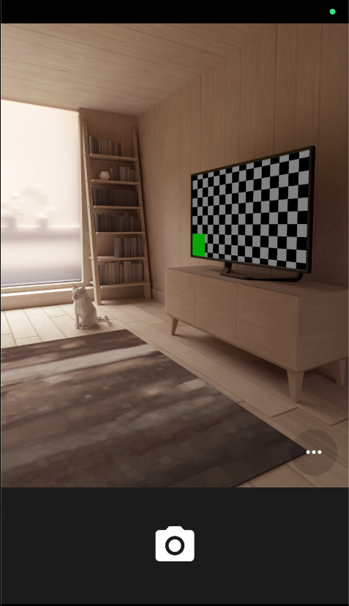
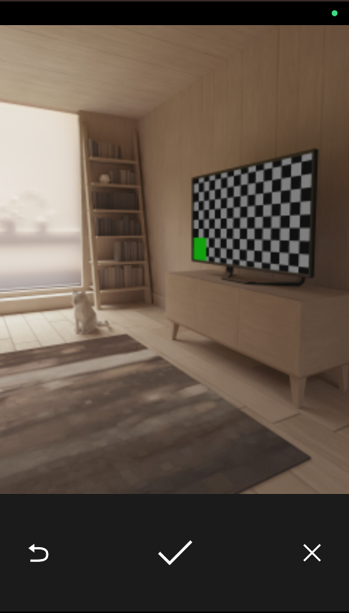
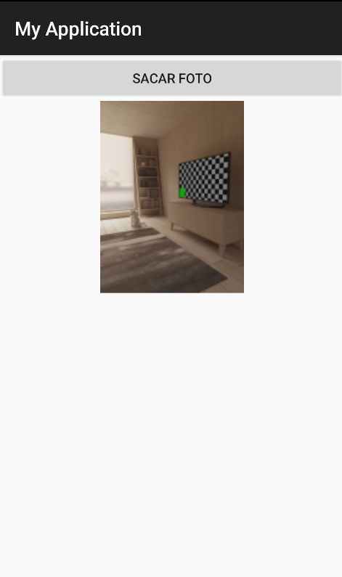
‹#›
Actividad guiada
Probar en el emulador o en su dispositivo

Slide 16

‹#›
Localización Geográfica

Slide 17
‹#›
Localización geográfica
Para conocer la ubicación del dispositivo hay que solicitar permisos al usuario ya que es un dato sensible.
Los permisos que requerirá la app se deben indicar en el archivo Manifest.
En el caso particular de la ubicación hay dos tipos de permisos que se pueden incluir en el manifest
ACCESS_COARSE_LOCATION: Este permiso permite a una aplicación acceder a la ubicación aproximada del dispositivo. La precisión de la ubicación puede ser de nivel de ciudad o de nivel de área amplia.
ACCESS_FINE_LOCATION: Este permiso permite a una aplicación acceder a la ubicación exacta y precisa del dispositivo.

Slide 18
‹#›
Localización geográfica
Además de incluirlos en el Manifest, los permisos se gestionan en tiempo de ejecución. Hay que verificar desde el código de la app que el usuario haya dado el permiso y en caso que no sea así, se podrá solicitar que lo haga.
Para saber si se tiene o no un determinado permiso se utiliza el método ContextCompat.checkSelfPermission()
Para solicitar un permiso en particular se utiliza el método ActivityCompat.requestPermission()

Slide 19
‹#›
Google Play Services
Para obtener la ubicación actual del dispositivo en el que se está ejecutando una aplicación, se debe disponer de Google Play Services
En Android Studio, en el menú Tools hacer click en SDK Manager
hacer click en SDK Tools
seleccionar Google Play Services
hacer click en OK.
Se podrá probar en
Dispositivos que tengan Android 4.0 o superior, y que incluyan Google Play Store
Emuladores con Android 4.2.2 o superior con Google APIs

Slide 20
‹#›
Localización geográfica - Actividad Guiada
Crear un nuevo proyecto desde Android Studio
Se deben indicar los permisos a través del archivo Manifest.
<manifest ... > <uses-permission android:name="android.permission.ACCESS_COARSE_LOCATION" />
<uses-permission android:name="android.permission.ACCESS_FINE_LOCATION" />
... </manifest>
En build.gradle se debe establecer la dependencia con la librería de localización de Google Play Services.
dependencies { ….
implementation 'com.google.android.gms:play-services-location:21.0.1' ….
}

Slide 21
‹#›
Localización geográfica - Actividad Guiada
Copiar el siguiente código en la clase MainActivity
private fun checkLocationPermission(): Boolean {
val coarse_location = ContextCompat.checkSelfPermission(this, Manifest.permission.ACCESS_COARSE_LOCATION)
val fine_location = ContextCompat.checkSelfPermission(this, Manifest.permission.ACCESS_FINE_LOCATION)
return (coarse_location == PackageManager.PERMISSION_GRANTED) && (fine_location == PackageManager.PERMISSION_GRANTED)
}
private fun requestLocationPermission() {
ActivityCompat.requestPermissions(this, arrayOf(Manifest.permission.ACCESS_COARSE_LOCATION, Manifest.permission.ACCESS_FINE_LOCATION), PERMISSION_REQUEST_CODE)
}

Slide 22
‹#›
Localización geográfica - Actividad Guiada
Se obtiene el valor que tiene la app de los permisos ACCESS_COARSE_LOCATION y ACCES_FINE_LOCATION
private fun checkLocationPermission(): Boolean {
val coarse_location = ContextCompat.checkSelfPermission(this, Manifest.permission.ACCESS_COARSE_LOCATION)
val fine_location = ContextCompat.checkSelfPermission(this, Manifest.permission.ACCESS_FINE_LOCATION)
return (coarse_location == PackageManager.PERMISSION_GRANTED) && (fine_location == PackageManager.PERMISSION_GRANTED)
}
private fun requestLocationPermission() {
ActivityCompat.requestPermissions(this, arrayOf(Manifest.permission.ACCESS_COARSE_LOCATION, Manifest.permission.ACCESS_FINE_LOCATION), PERMISSION_REQUEST_CODE)
}
Se verifica que el usuario haya aceptado los permisos

Slide 23
‹#›
Localización geográfica - Actividad Guiada
¿Cómo y dónde se podrían llamar a estos métodos?
private fun checkLocationPermission(): Boolean {
val coarse_location = ContextCompat.checkSelfPermission(this, Manifest.permission.ACCESS_COARSE_LOCATION)
val fine_location = ContextCompat.checkSelfPermission(this, Manifest.permission.ACCESS_FINE_LOCATION)
return (coarse_location == PackageManager.PERMISSION_GRANTED) && (fine_location == PackageManager.PERMISSION_GRANTED)
}
private fun requestLocationPermission() {
ActivityCompat.requestPermissions(this, arrayOf(Manifest.permission.ACCESS_COARSE_LOCATION, Manifest.permission.ACCESS_FINE_LOCATION), PERMISSION_REQUEST_CODE)
}
El método requestPermissions() muestra un diálogo en la pantalla para que el usuario gestione los permisos
Código que permite identificar la solicitud de permiso. Se lo puede declarar como constante en la clase MainActivity, lo utilizaremos para conocer el resultado de la solicitud

Slide 24
‹#›
Localización geográfica - Actividad Guiada
override fun onRequestPermissionsResult(
requestCode: Int,
permissions: Array<out String>,
grantResults: IntArray)
{
super.onRequestPermissionsResult(requestCode, permissions, grantResults)
if (requestCode == PERMISSION_REQUEST_CODE) {
if (grantResults.isNotEmpty() && grantResults[0] == PackageManager.PERMISSION_GRANTED) {
// Permiso concedido
} else {
// Permiso denegado
// Realizar acciones adicionales o mostrar un mensaje de error
}
}
}
Agregar este método en la clase MainActivity

Slide 25
‹#›
Localización geográfica - Actividad Guiada
override fun onRequestPermissionsResult(
requestCode: Int,
permissions: Array<out String>,
grantResults: IntArray)
{
super.onRequestPermissionsResult(requestCode, permissions, grantResults)
if (requestCode == PERMISSION_REQUEST_CODE) {
if (grantResults.isNotEmpty() && grantResults[0] == PackageManager.PERMISSION_GRANTED) {
// Permiso concedido
} else {
// Permiso denegado
// Realizar acciones adicionales o mostrar un mensaje de error
}
}
}
En la aplicación se podrían necesitar diferentes permisos, con el requestCode podemos identificarlos
Se garantizó el permiso
No se concedió el permiso solicitado
Agregar este método en la clase MainActivity

Slide 26
‹#›
Localización geográfica - Actividad Guiada
Editar el archivo activity_main.xml
<LinearLayout android:layout_height="match_parent" android:layout_width="match_parent" android:orientation="vertical" xmlns:android="http://schemas.android.com/apk/res/android"> <TextView android:id="@+id/latitudTextView" android:layout_width="wrap_content" android:layout_height="wrap_content" android:text="Consultando latitud..." /> <TextView android:id="@+id/longitudTextView" android:layout_width="wrap_content" android:layout_height="wrap_content" android:text="Consultando longitud..." /> <Button android:layout_width="match_parent" android:layout_height="wrap_content" android:text="Obtener ubicación" android:onClick="obtenerUbicacion"/> </LinearLayout>

Slide 27
‹#›
Localización geográfica - Actividad Guiada
Agregar una función a la clase MainActivity que reciba como parámetro un tipo de dato Location y actualice los valores de los TextViews.
Este método será llamado cada vez que se tenga una actualización de la ubicación del dispositivo
fun imprimirUbicacion(location: Location){
var latitudeTV = findViewById<TextView>(R.id.latitudTextView);
var longitudeTV = findViewById<TextView>(R.id.longitudTextView);
latitudeTV.setText(location.latitude.toString());
longitudeTV.setText(location.longitude.toString());
}

Slide 28
‹#›
Localización geográfica - Actividad Guiada
Para conocer la ubicación del dispositivo vamos a utilizar tres clases:
FusedLocationProviderClient: permite conocer la última ubicación del dispositivo y también la ubicación en tiempo real.
LocationRequest: permite construir una solicitud de ubicación, indicando con qué intervalo, en milisegundos, se desea obtener dicho dato.
LocationCallback: permite disparar un evento cada vez que la ubicación cambia.

Slide 29
‹#›
Localización geográfica - Actividad Guiada
Se obtiene una instancia de la clase FusedLocationProviderClient
fun obtenerUbicacion(v: View?) {
val locationCallback: LocationCallback
val fusedLocationClient = LocationServices.getFusedLocationProviderClient(this)
try {
fusedLocationClient.lastLocation.addOnSuccessListener {
if (it != null) {
imprimirUbicacion(it)
} else {
Toast.makeText(this, "Error al obtener última ubicación", Toast.LENGTH_SHORT).show();
}
}
val locationRequest = LocationRequest.Builder(
3000
).build();
locationCallback = object : LocationCallback() {
override fun onLocationResult(p0: LocationResult) {
val location = p0.lastLocation
if (location != null) {
imprimirUbicacion(location)
}
}
}
fusedLocationClient.requestLocationUpdates(
locationRequest,
locationCallback,
null
);
} catch (e: SecurityException) {
}
}
Se obtiene la última ubicación registrada
Se crea una instancia de LocationRequest con un intervalo de 3 segundos
Cada 3 segundos se va a ejecutar el Callback LocationCallback()
Se solicita a la clase FusedLocationProviderClient tener actualizaciones de la ubicación

Slide 30
‹#›
Localización geográfica - Actividad Guiada
fun obtenerUbicacion(v: View?) {
val locationCallback: LocationCallback
val fusedLocationClient = LocationServices.getFusedLocationProviderClient(this)
try {
fusedLocationClient.lastLocation.addOnSuccessListener {
if (it != null) {
imprimirUbicacion(it)
} else {
Toast.makeText(this, "Error al obtener última ubicación", Toast.LENGTH_SHORT).show();
}
}
val locationRequest = LocationRequest.Builder(
3000
).build();
locationCallback = object : LocationCallback() {
override fun onLocationResult(p0: LocationResult) {
val location = p0.lastLocation
if (location != null) {
imprimirUbicacion(location)
}
}
}
fusedLocationClient.requestLocationUpdates(
locationRequest,
locationCallback,
null
);
} catch (e: SecurityException) {
}
}
Copiar el código de la función obtenerUbicacion() en la clase MainActivity. Ejecutar y probar en el emulador

Slide 31
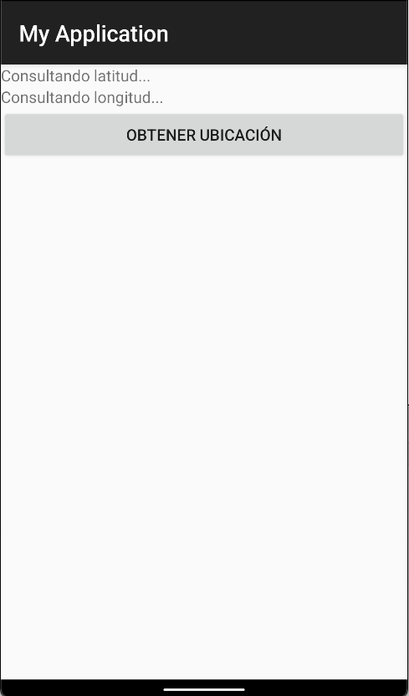
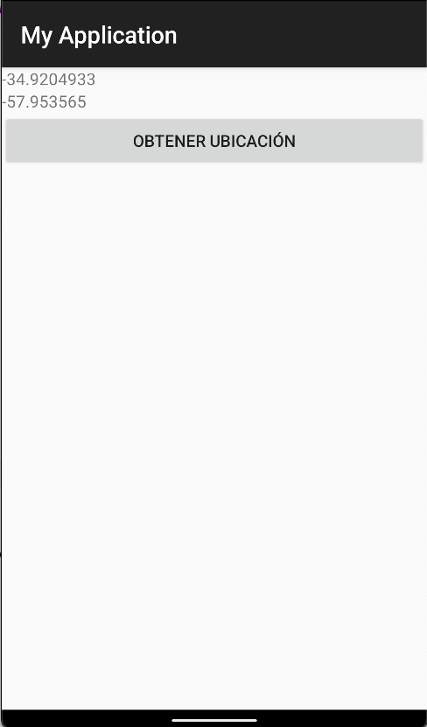
‹#›
Localización geográfica - Actividad Guiada

Slide 32

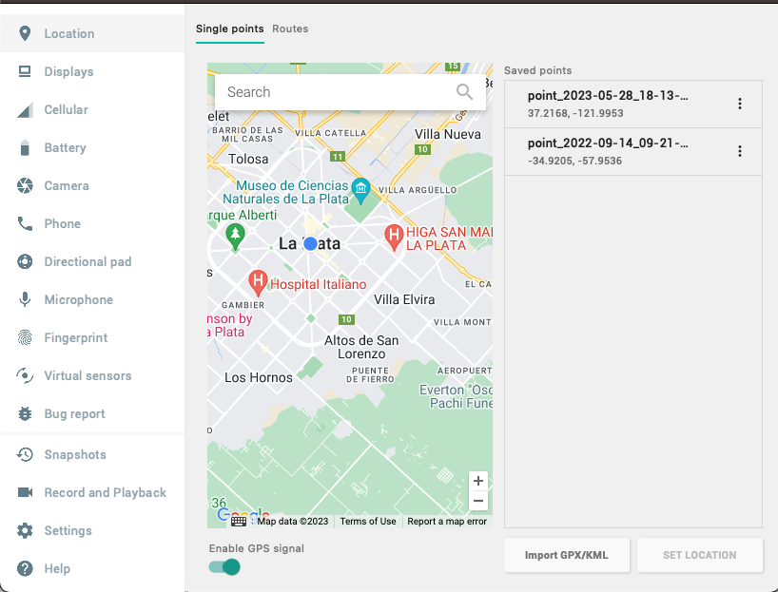
‹#›
Localización geográfica - Actividad Guiada
Cambiar la ubicación desde las opciones del emulador

